Slide 1
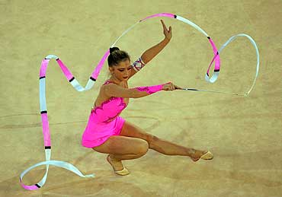
Художественная гимнастика
Выполнила: воспитатель ГБДОУ д/с № 19
Арбузова Наталья Александровна
2015

Slide 2
Он лежать совсем не хочет. Если бросишь, он подскочит. Чуть ударишь, сразу в вскачь, Ну конечно - это…

Slide 3
мяч

Slide 4
Что в руке, как змейка вьётся? Как предмет такой зовётся?

Slide 5
лента

Slide 6
Кто тот снаряд спортивный крутит, Тот очень стройным скоро будет.

Slide 7
обруч

Slide 8
Я прыгаю через неё, А она - через меня.

Slide 9
скакалка

Slide 10
Гимнастка бросает и тут же их ловит. На кегли слегка по форме похожи.

Slide 11
булава

Slide 12
источники
http://vk.com/away.php?to=http%3A%2F%2Fzanimatika.narod.ru%2Findex.htm
http://vk.com/away.php?to=http%3A%2F%2Fwww.foxyface.ru%2Fdeti%2Fzagadki-o-sporte-dlya-detei
http://www.google.ru/search?hl=ru&redir_esc=&..

